Slide 1
RIMA
Barcelona, 13 de setembre de 2018

Slide 2
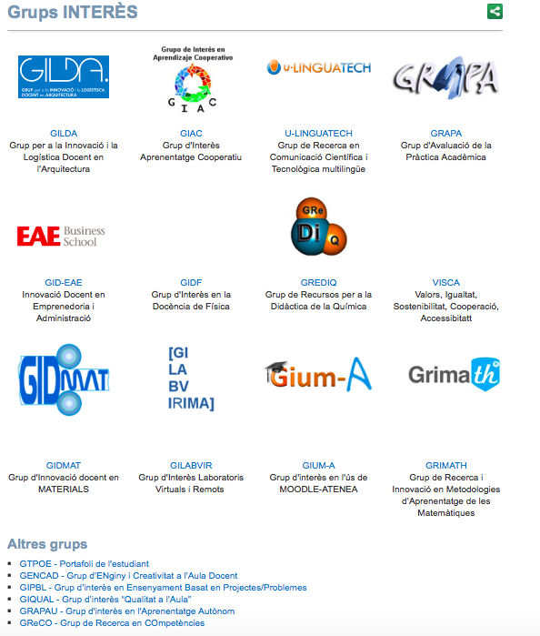

Slide 3
Situación pasada
ICE cuestionado durante años
RIMA como acumulación de grupos, la actividad dependía de cada uno
No hay (casi) reconocimiento por la tarea docente
No hay dinero para proyectos de innovación docente

Slide 4
Acciones de los últimos (casi) cinco años
Reclamar la importancia de la enseñanza-aprendizaje en la universidad
Reorganizar TODO el ICE
Secundaria, Formación del profesorado, Innovación docente, RIMA, …
Conseguir la complicidad y el apoyo de directores de escuela y de DOS equipos rectorales

Slide 5
Futuro inmediato
Investigación en educación
Innovación: programa Margalida Comas
Marca UPC en educación (encargo del Rector)

Slide 6
Evolución en educación de la ingeniería
Investigación
Innovación
Grupo de investigación
Doctorado
Carrera investigadora (exclusiva o parcial)
Mejora docente
Fuera de la tarea investigadora

Slide 7
Investigación en educación
El siguiente paso. No he querido convocar esta reunión hasta tenerlo en marcha
Objetivos:
Crear un grupo de investigación
Publicar en revistas de impacto y conseguir fondos por medio de proyectos
Un programa de doctorado
Convertir el ICE en un Instituto de Investigación

Slide 8
Bcn-seer@upc.edu bcn-seer.upc.edu @BCNSEER

Slide 9
¿Y entonces los grupos/ personas de rima?
Evolución hacia la investigación
Contacto con bcn-seer@upc.edu
Continuar como grupo de innovación, con la implicación que deseen
Contacto con araceli.adam@upc.edu
Mantenimiento página web por parte ICE
Información y soporte que podamos
Quien no contacte desaparecerá

